Slide 1
eGovernment
7. 10. 2016

Slide 2
Týmový úkol
Otázky?
Konzultace k zvažovaným tématům?
Formování týmů?

Slide 3
Pojetí eGovernmentu
„představuje transformaci vnitřních a vnějších vztahů veřejné správy pomocí informačních a komunikačních technologií s cílem optimalizovat interní procesy. Jejím cílem je pak rychlejší, spolehlivější a levnější poskytování služeb veřejné správy nejširší veřejnosti a zajištění větší otevřenosti veřejné správy ve vztahu ke svým uživatelům.“ (Archiv stránek bývalého Ministerstva informatiky)
Definice OSN: "Trvalá povinnost veřejné správy zlepšovat vztah mezi občany a veřejným sektorem poskytováním levných a efektivních služeb, informací a znalostí.“ (Slámová, 2009)

Slide 4
eGov do hloubky
Riley:
  e-governance: výsledek interakce, PPP – public-private partnership
  e-government: e-poskytování služeb, e-procesy uvnitř VS
E-engagement = e-konzultace a zapojování veřejnosti do rozhodování o veřejných věcech
  e-participace: nástroje pro zapojování potenciálně dotčených do rozhodování o veřejných věcech
  e-demokracie: využití IT k podpoře demokracie (např. e-volby)
EK European Governance – white paper: důraz na zapojování občanů do konstrukce a implementace politik EU

Slide 5
E-služby v eGov
E-služba = interaktivní, zaměřená na obsah, internetová služba zákazníkovi, který ji obsluhuje
  na dálku, překonání vzdálenosti, času (otevírací hodiny) a v pohodlí
  informační služba = zvyšování kvality informací pro snížení nejistoty
  typicky samoobslužná => nutné pochopit => na zákazníka cílený design
  při vzniku komunity C2C aspekt (kontrola kvality i služeb ostatním)
Služby eGov
E-služby (G2C/B)
Info
Trans-akce
eSpráva (G2G)
e-Parti-cipace

Slide 6
Témata v eGovernmentu (příklady)
Ochrana OÚ, implementace biometrických údajů
E-komunikace – KIVS (komunikační infrastruktura veřejné správy)
IS VS (informační systémy veřejné správy)
E-podpis
Konverze dokumentů – nutné mj. zajištění identity a časové razítko
E-podání (viz CzechPOINT)
E-LTP (long term preservation)
E-veřejné zakázky
eCommerce - e-shopy, e-platby, e-marketing, e-sběry dat, e-fakturace…
Bezpečnost kompletního IS
Informační audit, utajované informace (viz jiné předměty)

Slide 7
Bariéry eGov (dle výzkumu)
rezistence
technické
využití
administrativní (např. standardy)
ochrana soukromí
design (použitelnost, motivace)
právní
náklady
zpřístupnění (postižení)
jiné
špatná koordinace v hierarchii VS
vzdorování úředníků změně
nedostatek interoperability IS
metodologické zkreslení

Slide 8
Zkuste definovat:
eGov
E-governance
E-engagement
E-participace
E-demokracie
Služba eGov
E-služba
E-správa

Slide 9
Úkol č. 3
Popište osobní zkušenost se službou eGovernmentu
  Lze získat např. vyhledáváním informace v IS VS
Popis služby
Popis jejího využití
SWOT analýza služby dle zážitku
Rozsah 1-2 normostrany
Odevzdání do IS – odevzdávárna

Slide 10
Znáte nějaké příklady dobré praxe eGov v EU?
Znáte nějaké projekty egov v čr?

Slide 11
Projekty eGov v EU - Estonsko
eID od ledna 2002 (e-podpis, soukromé i veřejné e-služby), květen 2007 zahájen mobilní ID, kompletní e-registrace nové firmy i ze zahraničí (nutné eID)
Od října 2005 hlasování přes internet zvláštním zařízením, od 2007 registrovaným neposílány papíry, od 2011 možnost přes mobilní telefon
eTaxBoard (eMaksuamet) pro sledování a úpravy danového přiznání (využití eID)
Velmi rozšířené bezdrátové připojení zdarma

Slide 12
Projekty eGov v EU - Dánsko
2005 povinnost fakturovat centrálním úřadům elektronicky + pro to web na otevřených standardech a open source komponentech (=> evropský projekt PEPPOL)
Ve strategii 2007-2010 požadavek na hodnocení projektů eGov, povinnost pro projekty eGov nad 10 mil. DKK tvořit podnikatelský plán (hodnocení rizik, podpora rozhodování, návratnost investic…), a to i pro monitoring a reporting
Podpora využití mobilních zařízení pro veřejné služby, výslovně „bez ohledu na bezpečnostní rizika“
Centrální portál s nabídkami práce + přístup k CV bance, personalizovaným reklamám…
Plně interaktivní služba studentských půjček a grantů (informace i zpracování)

Slide 13
Projekty eGov v EU - Belgie
První test e-voleb 1991 (ale postup jako u papírových)
Od září 2008 všechny vnitřní vládní dokumenty v ODF
Jeden z pilotních států eID, od konce 2004 povinné pro každého Belgičana nad 12 let (pro děti zvláštní karta), funkce ID + cestovní (pas i dráhy) + e-podpis + zprostředkování e-služeb (např. e-nákup vstupenek na fotbal)
Web pro setkávání občanů se zájmem podílet se na realizaci projektů zvyšujících kvalitu života v místě (už nefunguje)

Slide 14
Další projekty eGov v EU
VB
  Personalizované služby citlivé na potřeby uživatelů
  Silné prosazení Open Data
Maďarsko: TrafficPOINT online přístup občanům k foto a info policie při spáchání přestupku a zahájení řízení (už nefunkční)
Francie, Malta, Řecko: návrhy občanů i expertů pro zlepšení e-služeb + e-debaty o navrhované legislativě a politice

Slide 15
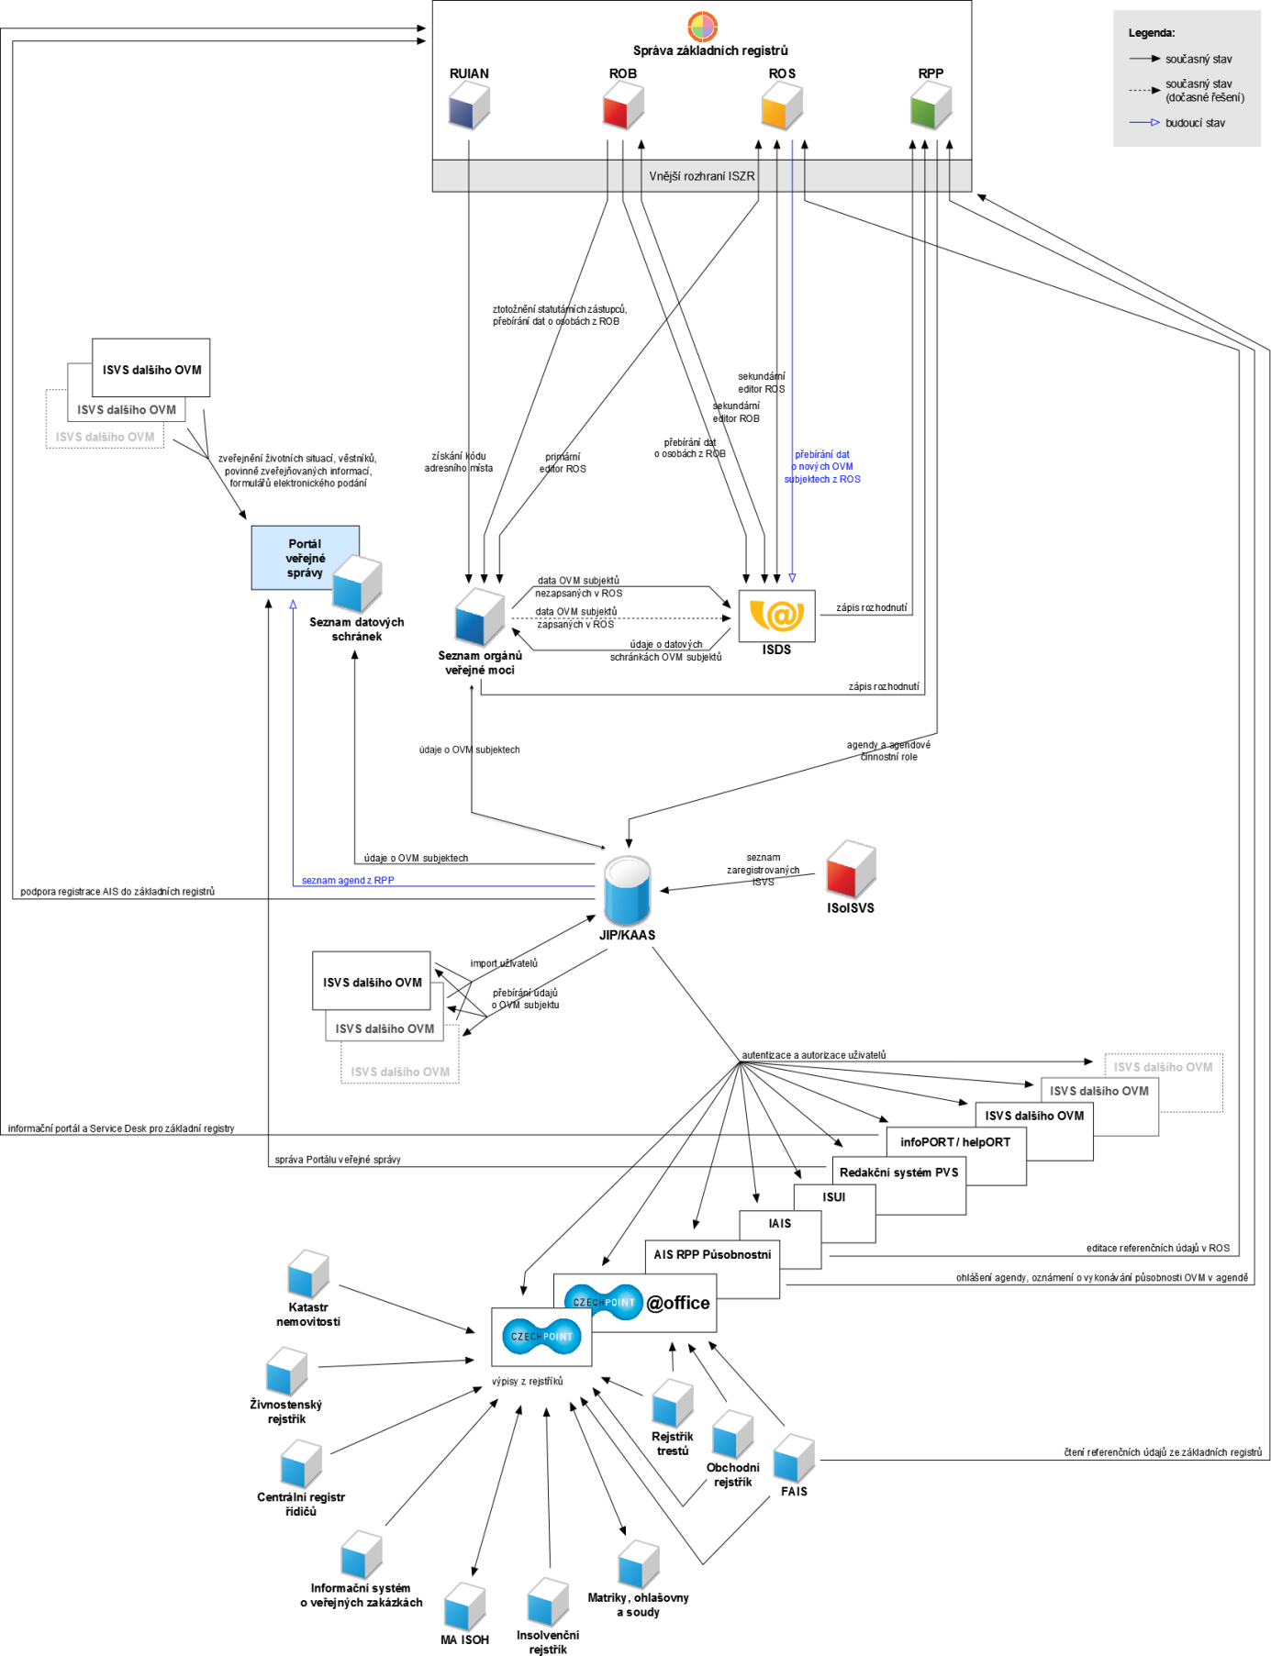
Náznak českých
Kmenové projekty eGovernmentu a jejich vazby (Strategický rámec rozvoje eGovernmentu 2014+)

Slide 16
Výzkumy služeb eGov
Příprava (analýza potřeb)
Neustálá úprava fungujícího dle zpětné vazby (akční výzkum)
Zhodnocení zavedeného (evaluační výzkum)

Slide 17
Výzkum – co stanovit?
Desk research: co, kde, jak v literatuře (i webové prezentace, šedá literatura, osobní kontakty…)
Účel výzkumu: výzkumný problém, otázka, hypotézy, operacionalizace proměnných, předpokládané využití výsledků
Populace, vzorek, sběr dat, vstup do terénu, počet…
Výzkumné metody, nástroje
Omezení
Příklad – již známý projekt eGov (pro všechny stejný)
Skupiny cca 5 lidí vlastní návrh

Slide 18
Spojení EGovernment, e-zdravotnictví, e-archivnictví
E-veřejné služby - nové možnosti a nástroje
Snaha o důvěryhodnost, bohatost… příliš vysoké cíle
Dílčí (některé) fungují, vše zatím ne
Podpora státu (legislativa, projekty, financování…)
eGovernment základní, e-zdravotnictví a e-archivnictví primárně pro jiné obory

Slide 19
Zdroje
E-Government [online]. Archiv stránek bývalého Ministerstva informatiky [cit. 2012-02-10]. Dostupné z: http://aplikace.mvcr.cz/archiv2008/micr/egovernment/default.htm
SLÁMOVÁ, Hana. SIKP Přednáška X a, e-Government. Hana Slámová [online]. 2009 [cit. 2014-09-26]. Dostupné z: http://hasl.slamow.com/content/view/195/75/
ŠPAČEK, David. EGovernment: cíle, trendy a přístupy k jeho hodnocení. Vyd. 1. V Praze: C.H. Beck, 2012, xix, 258 s. Beckova edice ekonomie. ISBN 978-807-4002-618.

Slide 20
Děkuji za pozornost.

